Slide 1
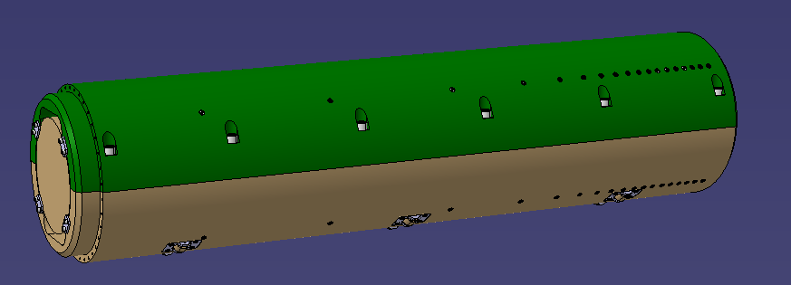
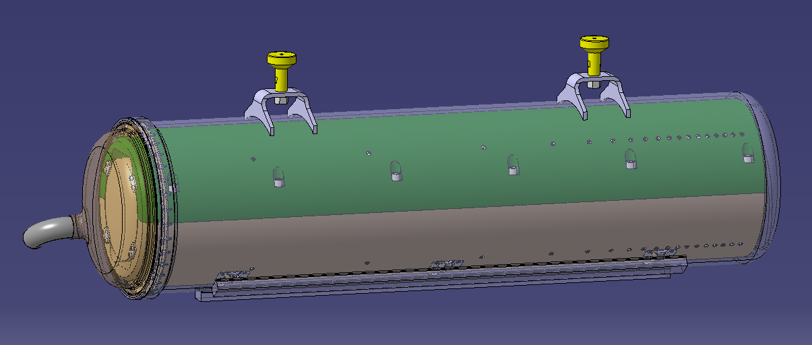
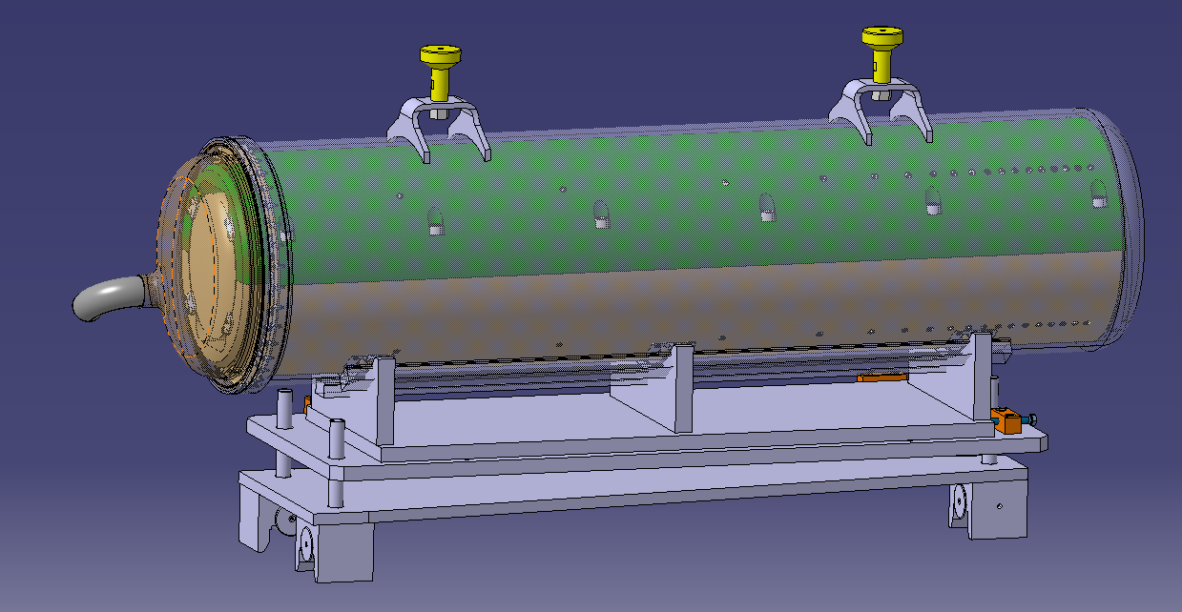
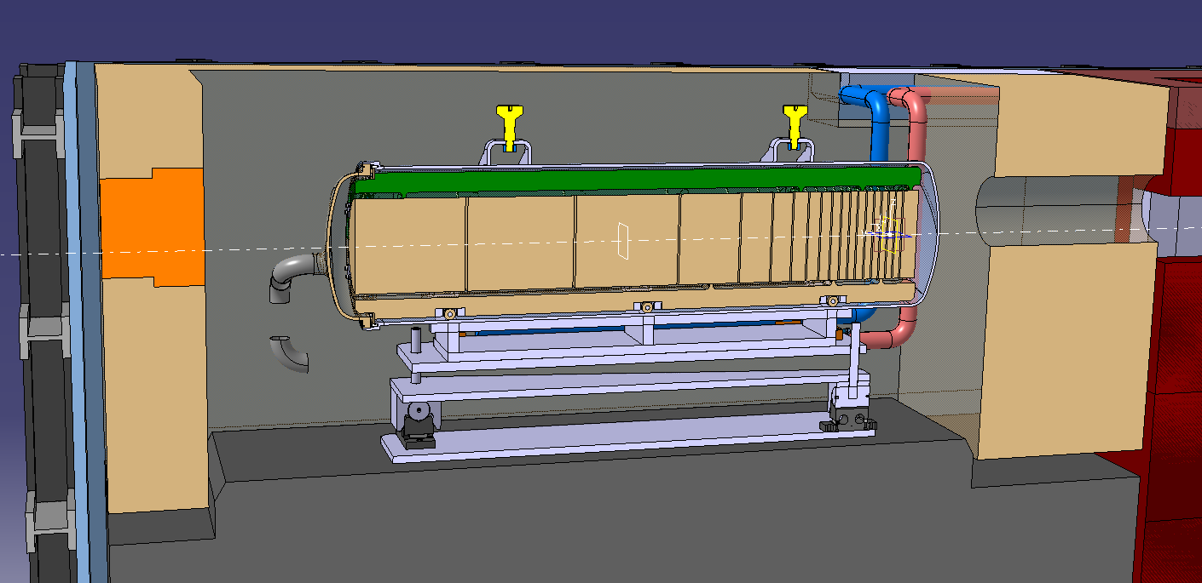
ENC3 BDF Target He cooling: Incertitude de positionnement
Hypothèse:
Ensemble des blocs considéré comme un seul cylindre parfait
target
Fiducialisation de la position des blocs par rapport a 4 mires du noyau
Incertitude: Méthode de posage du noyau
+/-0.2
Mesure tank ouvert de la position du noyau par rapport aux mires externes
Incertitude: Méthode de posage du tank
Déformation après soudure bride du tank
Jeu de positionnement du noyau par rapport au tank
+/-0.3
Mesure et réglage de la position du tank par rapport a son posage sur 3 V
Incertitude: Représentativité de la table d’accueil pour la mesure
Répétabilité du posage sur 3 V étant donné le poids
+/-0.3
Incertitude de positionnement totale estimée : +/-0.8mm
E.Berthomé – EN-MME

Slide 2
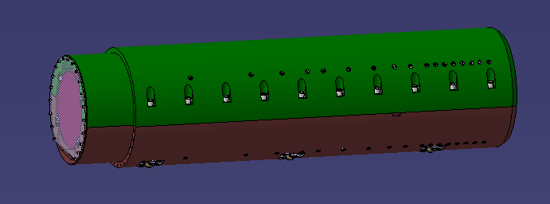
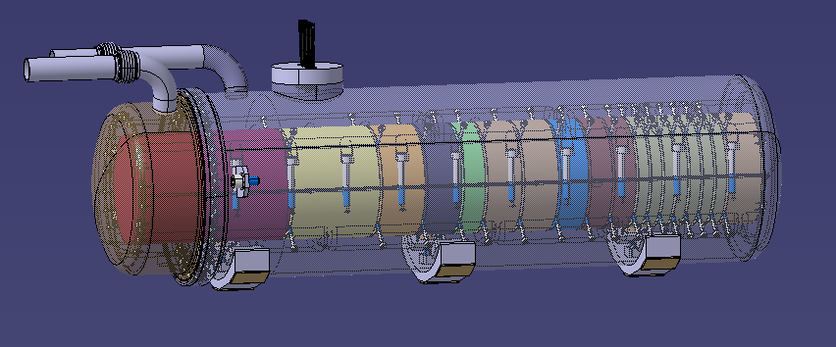
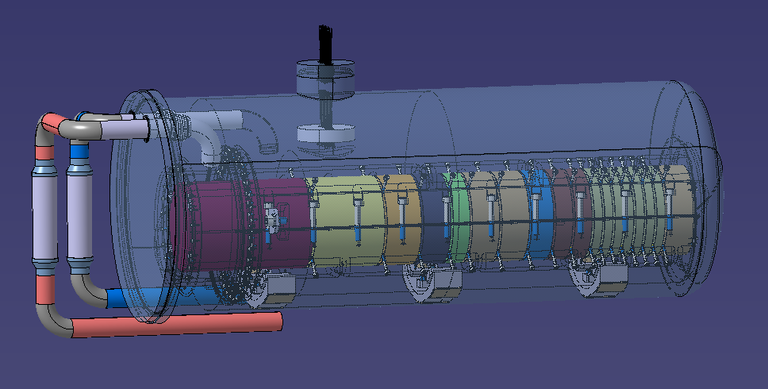
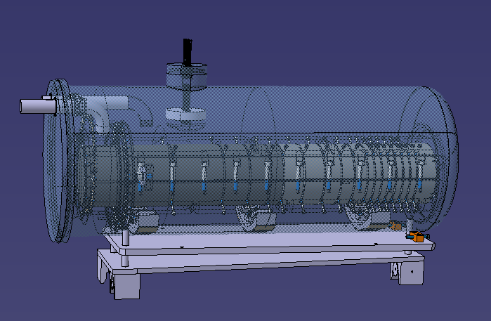
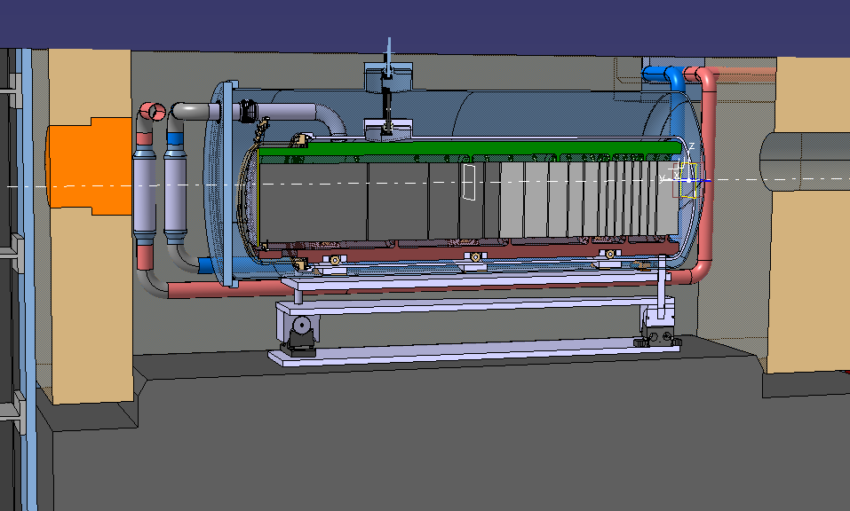
ENC3 BDF Target H₂O cooling: Incertitude de positionnement
target
Hypothèse:
Ensemble des blocs considéré comme un seul cylindre parfait
Fiducialisation de la position des blocs par rapport a 4 mires du noyau
Incertitude: Méthode de posage du noyau
+/-0.2
Mesure tank ouvert de la position du noyau par rapport aux mires externes, puis soudure de la bride du tank et fiducialisation de la position des mires d’extrémités par rapport aux autres mires externes.
Incertitude: Méthode de posage du tank
Déformation après soudure bride du tank
Jeu de positionnement du noyau par rapport au tank
+/-0.3
Mesure tank ouvert de la position du tank interne par rapport aux mires externes
Incertitude: Méthode de posage du tank
Déformation après soudure bride du tank
Jeu de positionnement du noyau par rapport au tank
+/-0.4
Mesure et réglage de la position du tank par rapport a son posage sur 3 V
Incertitude: Représentativité de la table d’accueil pour la mesure
Répétabilité du posage sur 3 V étant donné le poids
+/-0.3
Incertitude de positionnement totale estimée : +/-1.2mm
E.Berthomé – EN-MME

